Slide 1
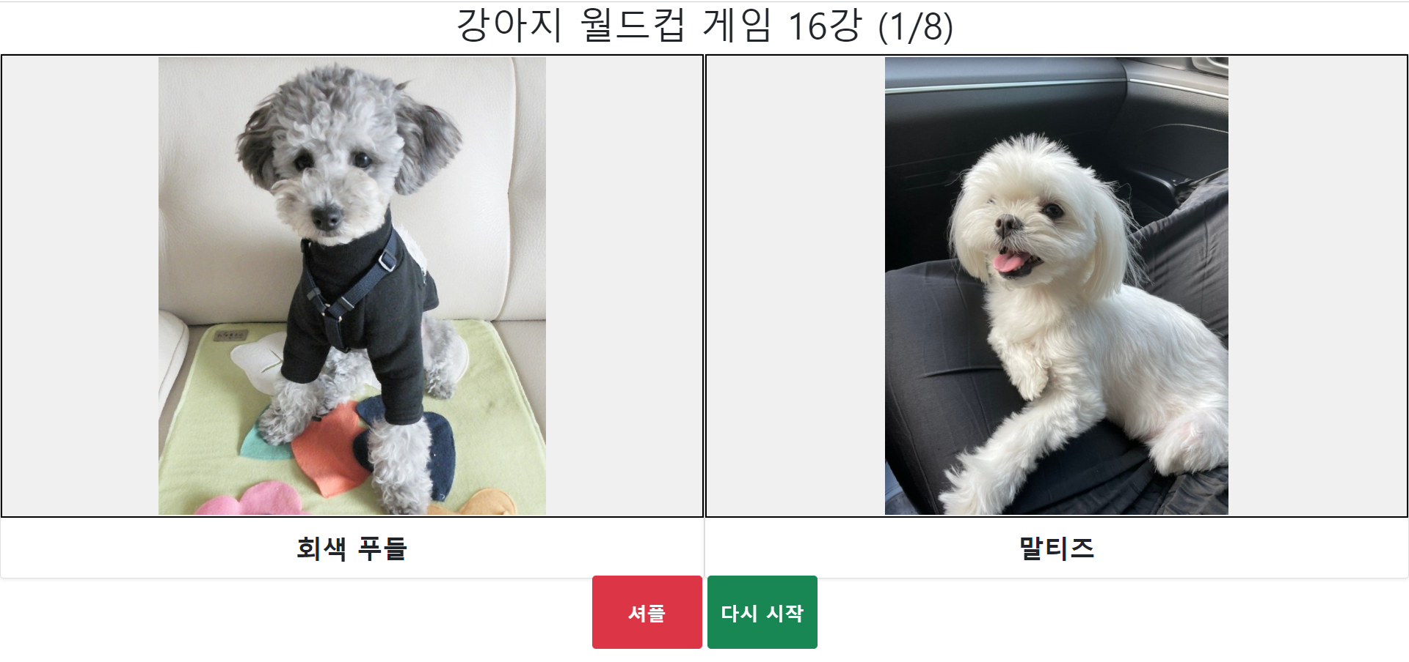
월드컵 게임 페이지
국창훈

Slide 2
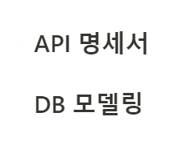

Slide 3
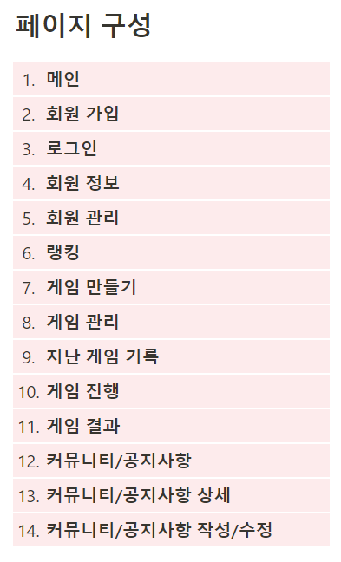

Slide 4
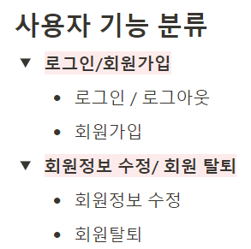

Slide 5
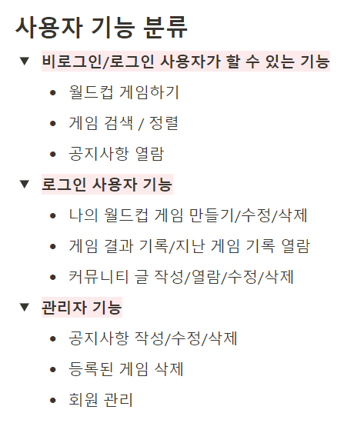

Slide 6
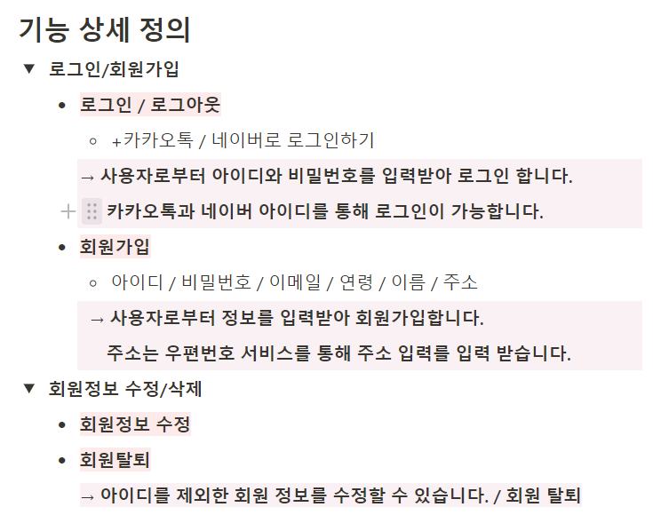

Slide 7
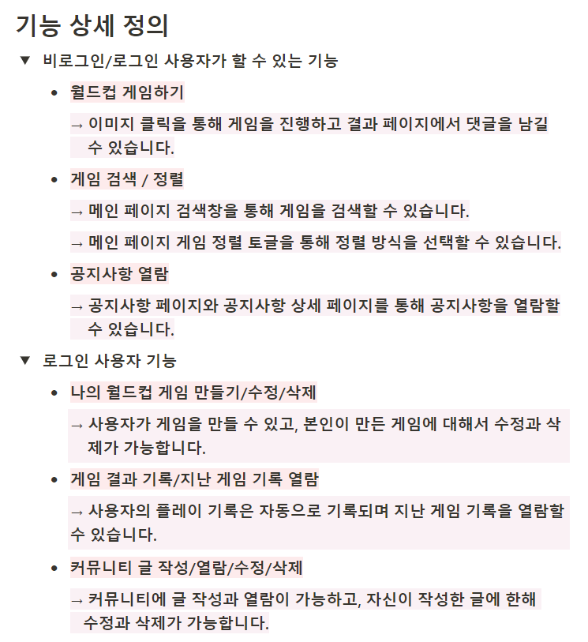

Slide 8
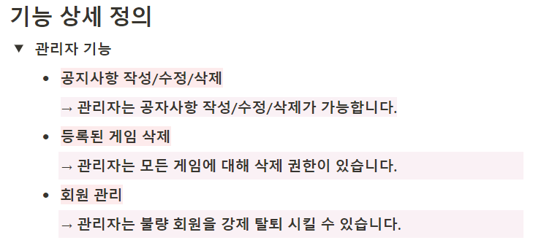

Slide 10
회원가입
호출 메서드 | POST
파라미터 | - Id : 아이디 - pw : 비밀번호 - pwChk : 비밀번호 확인 - name : 이름 - age : 나이 - addr : 주소
응답코드 | 회원가입에 성공했을 때 : 200 회원가입에 실패했을 때 1 – 아이디가 이미 사용 중일 때 : 409 2 - 파라미터가 규칙에 맞지 않을 때 : 400

Slide 11
회원 정보 수정
호출 메서드 | PUT
파라미터 | - pw : 비밀번호 - pwChk : 비밀번호 확인 - name : 이름 - age : 나이 - addr : 주소
응답코드 | 회원 정보 수정에 성공했을 때 : 200 회원 정보 수정에 실패했을 때 1 - 파라미터가 규칙에 맞지 않을 때 : 400

Slide 12
회원 탈퇴
호출 메서드 | DELETE
파라미터
응답코드 | 회원 탈퇴 성공 : 200

Slide 13
로그인
호출 메서드 | POST
파라미터 | - id : 아이디 - pw : 비밀번호
응답코드 | 로그인에 성공했을 때 : 200 로그인에 실패했을 때 1 - 파라미터 규칙에 맞지 않을 때 : 400 2 – 아이디가 잘못돼서 사용자 정보를 찾지 못했거나 비밀번호가 잘못돼서 사용자 정보의 비밀번호와 일치하지 않을 경우 : 401

Slide 14
메인 페이지 게임 목록
호출 메서드 | GET
파라미터
응답코드 | 게임 목록 불러오기 성공 : 200 { “gameList” : [{ “gameIdx”: 게임번호 , gameTitle”:”게임제목”, “img”:”이미지 파일 경로”} , { 두번째 게임의 정보 }, {세번째 게임의 정보}, …]} 게임 목록 불러오기 실패 : 204
Notes:
스크롤을 내렸을 때 추가적인 게임이 나오도록하고.
검색이나 선택을 눌렀을 때는 ajax가 동작해서 서블릿에서 결과를 받아오도록.

Slide 15
메인 페이지 게임 검색
호출 메서드 | GET
파라미터 | search : 게임 제목
응답코드 | 게임 목록 불러오기 성공 : 200 { “gameList” : [{ “gameIdx”: 게임번호 , gameTitle”:”게임제목”, “img”:”이미지 파일 경로”} , { 두번째 게임의 정보 }, {세번째 게임의 정보}, …]} 게임 목록 불러오기 실패 : 204
Notes:
스크롤을 내렸을 때 추가적인 게임이 나오도록하고.
검색이나 선택을 눌렀을 때는 ajax가 동작해서 서블릿에서 결과를 받아오도록.

Slide 16
메인 페이지 목록 정렬 방식 선택
호출 메서드 | GET
파라미터 | - sortingMethod : 정렬 방법
응답코드 | 게임 목록 불러오기 성공 : 200 { “gameList” : [{ “gameIdx”: 게임번호 , gameTitle”:”게임제목”, “img”:”이미지 파일 경로”} , { 두번째 게임의 정보 }, {세번째 게임의 정보}, …]} 게임 목록 불러오기 실패 : 204

Slide 17
게임 선택
호출 메서드 | GET
파라미터 | -gameIdx : 게임 인덱스 -round : 라운드 선택
응답코드

Slide 18
게임 진행
호출 메서드 | GET
파라미터 | -elementIdx : 요소 idx
응답코드 | 목록 승리 반영 성공 : 200 location.reload() 목록 승리 반영 실패 : 204

Slide 19
게임 진행-셔플
호출 메서드 | GET
파라미터
응답코드 | 새 목록 반영 성공 : 200 location.reload() 새 목록 반영 실패 : 204

Slide 20
내가 만드는 월드컵 게임 ( 게임 등록 )
호출 메서드 | POST
파라미터 | gameTitle : 게임 이름 elementImg1~elementImg16+ : 요소 이미지 들 elementTitle1 ~ elementTitle16+ : 요소 이름 들 id : 사용자 id
응답코드 | 게임 등록 성공 : 200 게임 등록 실패 :

Slide 21
게임 결과 기록
호출 메서드 | POST
파라미터 | id : 아이디 gameResult : 게임 결과
응답코드 | 게임 결과 저장 성공 : 200 게임 결과 저장 실패 :

Slide 22
공지사항 목록
호출 메서드 | GET
파라미터 | - Category = “notice” : 카테고리 - PageNumber : 페이지 번호
응답코드 | 공지사항 조회 성공 : 200 {“number” : 등록된 전체 공지사항 수, “noticeList” : [{“noticeTitle”:”공지사항 제목}, { 두번째 공지사항 정보 }, {세번째 공지사항의 정보}, …]} 공지사항 조회 실패 :

Slide 23
공지사항 작성
호출 메서드 | POST
파라미터 | noticeTitle : 공지사항 제목 noticeContents : 공지사항 내용
응답코드 | 공지사항 등록 성공 : 200 공지사항 등록 실패 :

Slide 24
공지사항 수정
호출 메서드 | PUT
파라미터 | noticeIdx : 공지사항의 인덱스 noticeTitle : 공지사항 제목 noticeContents : 공지사항 내용 file : 첨부파일
응답코드 | 공지사항 수정 성공 : 200 공지사항 등록 실패 :

Slide 25
공지사항 삭제
호출 메서드 | DELETE
파라미터 | noticeIdx : 공지사항 인덱스
응답코드 | 공지사항 삭제 성공 : 200 공지사항 삭제 실패 :

Slide 26
커뮤니티 목록
호출 메서드 | GET
파라미터 | - Category = “community” : 카테고리 - PageNumber : 페이지 번호
응답코드 | 공지사항 조회 성공 : 200 {“number” : 등록된 전체 공지사항 수, “communityList” : [{“communityTitle”:”공지사항 제목}, { 두번째 공지사항 정보 }, {세번째 공지사항의 정보}, …]} 공지사항 조회 실패 :

Slide 27
커뮤니티 작성
호출 메서드 | POST
파라미터 | communityTitle : 공지사항 제목 communityContents : 공지사항 내용
응답코드 | 공지사항 등록 성공 : 200 공지사항 등록 실패 :

Slide 28
커뮤니티 수정
호출 메서드 | PUT
파라미터 | communityIdx : 공지사항의 인덱스 communityTitle: 공지사항 제목 communityContents : 공지사항 내용 file : 첨부파일
응답코드 | 공지사항 수정 성공 : 200 공지사항 등록 실패 :

Slide 29
커뮤니티 삭제
호출 메서드 | DELETE
파라미터 | communityIdx : 공지사항 인덱스
응답코드 | 공지사항 삭제 성공 : 200 공지사항 삭제 실패 :

Slide 30
테이블 이름 | 열이름 | 데이터 형식 | NULL 허용 | 기타
TB_MEMBER | memberIdx | int | X | PK/AUTO_INCREMENT
 | id | varchar(10) | X | UNIQUE
 | pw | varchar(16) | X
 | name | varchar(8) | X
 | age | int | X
 | addr | varchar(20) | X
 | joinDate | datetime | X
Notes:
회원 정보 테이블 (memberInfo)
-> 회원 번호 : memberIdx / int / NULL X / PK / AUTO_INCREMENT
-> 아이디 : id / varchar(10) / NULL X / UNIQUE
-> 비밀번호 : pw / varchar(16) / NULL X
-> 이름 : name / varchar(8) / NULL X
-> 나이 : age / int / NULL X
-> 주소 : addr / varchar(20) / NULL X
-> 가입일 : joinDate / datetime / NULL X

Slide 31
테이블이름 | 열이름 | 데이터형식 | NULL허용 | 기타
gamesThumbnailInfo | gameIdx | Int | X | PK / AUTO_INCREMENT
 | regMemberIdx | int | X | FK
 | gameTitle | varchar(20) | X
 | gameImg | varchar(30) | X
 | regDate | datetime | X
Notes:
게임 정보 테이블 (gamesInfo)
-> 게임 번호 : gameIdx / int / NULL X / PK / AUTO_INCREMENT
-> 회원정보 테이블 – 회원번호 게임 등록 사용자 회원번호 : regMemberIdx / int / NULL X / FK
-> 게임 이름: gameTitle / varchar(20) / NULL X
-> 게임 이미지 경로 : gameImg / varchar(30) / NULL X
-> 등록 날짜 : regDate / datetime / NULL X

Slide 32
테이블 이름 | 열이름 | 데이터형식 | NULL허용 | 기타
gameDataInfo | gameIdx | int | X | PK(FK)
 | elementIdx | int | X | PK
 | elementSelectCount | int | X | default 0
 | elementWinCount | int | X | default 0
 | elementTitle | varchar(20) | X
 | elementImg | varchar(30) | X
Notes:
게임 데이터 테이블 (gameInfo)
-> 게임 정보 테이블 - 게임번호 : gameIdx / int / NULL X / PK, FK
-> 요소 번호 : elementIdx / int / PK / AUTO_INCREMENT
-> 요소 선택 횟수 : elementSelectCount / INT / NULL X / DEFAULT 0
-> 요소 승리 횟수 : elementWinCount / INT / NULL X / DEFAULT 0
-> 요소 이름: elementTitle / varchar(20) / NULL X
-> 요소 이미지 경로 : elementImg / varchar(30) / NULL X

Slide 33
테이블이름 | 열이름 | 데이터형식 | NULL 허용 | 기타
gamePlaydata | gameIdx | int | X | FK
 | playMemeberIdx | int | X | FK
 | gameRecord | text | O
 | playDate | datetime | x
Notes:
유저 게임 기록 테이블 (userGameRecords)
-> 게임 정보 테이블 - 게임번호 : gameIdx / int / NULL X / FK
-> 회원 정보 테이블 - 회원번호 저장 유저 회원번호 : saveMemeberIdx /int / NULL X / FK
-> 게임 기록 : gameRecords / text / NULL X
-> 플레이 날짜 : playDate / dateTime / NULL X

Slide 34
테이블이름 | 열이름 | 데이터형식 | NULL허용 | 기타
gameComment | gameIdx | int | X | FK
 | name | varchar(20) | X
 | comment | varchar(100) | X
 | commentDate | datetime | X
Notes:
게임 댓글 테이블 (gameComment)
-> 게임 정보 테이블 - 게임번호 : gameIdx / int / NULL X / FK
-> 댓글 단 사용자 이름 : name / varchar(20) / NULL X
-> 댓글 : comment / varchar(100) / NULL X
-> 댓글 단 날짜 : commentDate / datetime / NULL X

Slide 35
테이블이름 | 열이름 | 데이터형식 | NULL허용 | 기타
noticeInfo | noticeIdx | int | X | PK/AUTO_INCREMENT
 | memberIdx | int | X | FK
 | noticeTitle | varchar(30) | X
 | noticeContents | text | X
 | file | varchar(30) | O
 | pubDate | datetime | X
Notes:
공지사항 정보 테이블 (noticeInfo)
- -> 공지사항 번호 : noticeIdx / int / NULL X / PK / AUTO_INCREMENT
- -> 회원 정보 테이블 - 회원번호 게시 유저 회원번호 : memberIdx /int / NULL X / FK
-> 공지사항 제목 : noticeTitle / varchar(30) / NULL X
-> 공지사항 내용 : noticeContents / text / NULL X
-> 파일 : file / varchar(30) / NULL O
-> 게시날짜 : pubDate / datetime / NULL X

Slide 36
테이블이름 | 열이름 | 데이터형식 | NULL허용 | 기타
communityInfo | communityIdx | int | X | PK/ AUTO_INCREMENT
 | memberIdx | Int | X | FK
 | communityTitle | varchar(30) | X
 | communityContents | text | X
 | file | varchar(30) | O
 | pubDate | datetime | X
Notes:
커뮤니티 정보 테이블 (communityInfo)
-> 커뮤니티 번호 : communityIdx / int / NULL X / PK / AUTO_INCREMENT
-> 회원 정보 테이블 - 회원번호 게시 유저 회원번호 : memberIdx /int / NULL X / FK
-> 커뮤니티 제목 : communityTitle / varchar(30) / NULL X
-> 커뮤니티 내용 : communityContents / text / NULL X
-> 파일 : file / varchar(30) / NULL O
-> 게시날짜 : pubDate / datetime / NULL X

Slide 37
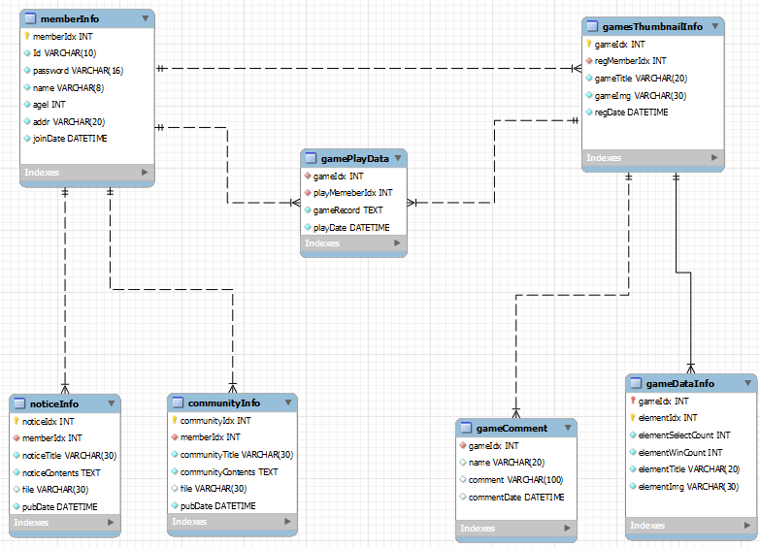
Notes:
회원 정보 테이블 (memberInfo)
-> 회원번호 : memberIdx / int / NULL X / PK / AUTO_INCREMENT
-> 아이디 : id / varchar(10) / NULL X / UNIQUE
-> 비밀번호 : pw / varchar(16) / NULL X
-> 이름 : name / varchar(8) / NULL X
-> 나이 : age / int / NULL X
-> 주소 : addr / varchar(20) / NULL X
-> 가입일 : joinDate / datetime / NULL X
게임 정보 테이블 (gamesInfo)
-> 게임번호 : gameIdx / int / NULL X / PK / AUTO_INCREMENT
-> 게임 등록 사용자 아이디 : regMemberId / varchar(10) / NULL X
-> 게임이름: gameTitle / varchar(20) / NULL X
-> 게임이미지 : gameImg / varchar(30) / NULL X
-> 등록날짜 : regDate / datetime / NULL X
게임 데이터 테이블 (gameInfo)
-> 게임 정보 테이블 - 게임번호 : gameIdx / int / NULL X / FK
-> 요소번호 : elementIdx / int / PK / AUTO_INCREMENT
-> 요소 선택 횟수 : elementSelectCount / INT / NULL X / DEFAULT 0
-> 요소 승리 횟수 : elementWinCount / INT / NULL X / DEFAULT 0
-> 요소이름: elementTitle / varchar(20) / NULL X
-> 요소이미지 : elementImg / varchar(30) / NULL X
게임 랭킹 테이블(gamesRank)
-> 게임 정보 테이블 - 게임번호 : gameIdx / int / NULL X / FK
-> 플레이한날짜 : playDate / datetime / NULL X
-> 플레이한 유저의 나이 : age / int / NULL X
-> 플레이 횟수 : playCount / INT / DEFAULT 0
게임 댓글 테이블 (gameComment)
-> 게임 정보 테이블 - 게임번호 : gameIdx / int / NULL X / FK
-> 댓글 단 사용자 이름 : name / varchar(20) / NULL X
-> 댓글 : comment / varchar(100) / NULL X
-> 댓글 단 날짜 : commentDate / datetime / NULL X
유저 게임 기록 테이블 (userGameRecords)
-> 게임 정보 테이블 - 게임번호 : gameIdx / int / NULL X / FK
-> 회원 정보 테이블 - 회원번호 : saveMemeberId / varchar(20) / NULL X / FK
-> 게임 기록 : gameRecords / text / NULL X
-> 플레이 날짜 : playDate / dateTime / NULL X
공지사항 정보 테이블 (noticeInfo)
-> 공지사항 번호 : noticeIdx / int / NULL X / PK / AUTO_INCREMENT
-> 공지사항 제목 : noticeTitle / varchar(30) / NULL X
-> 공지사항 내용 : noticeContents / text / NULL X
-> 파일 : file / varchar(30) / NULL O
-> 게시날짜 : pubDate / datetime / NULL X
커뮤니티 정보 테이블 (noticeInfo)
-> 커뮤니티 번호 : communityIdx / int / NULL X / PK / AUTO_INCREMENT
-> 커뮤니티 제목 : communityTitle / varchar(30) / NULL X
-> 커뮤니티 내용 : communityContents / text / NULL X
-> 파일 : file / varchar(30) / NULL O
-> 게시날짜 : pubDate / datetime / NULL X

Slide 38
